Slide 1
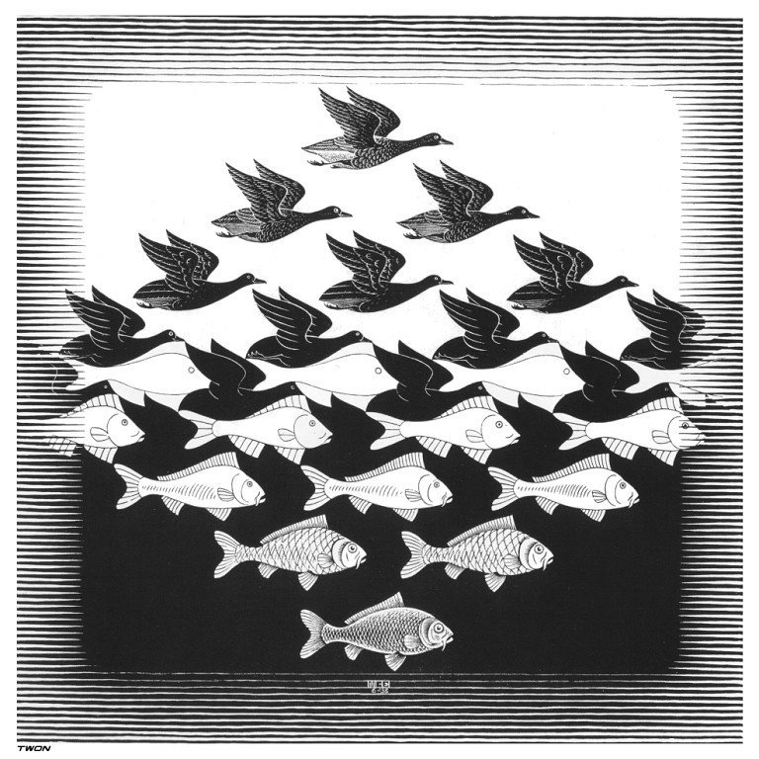

判别分析

Slide 2
判别
有一些昆虫的性别很难看出，只有通过解剖才能够判别；
但是雄性和雌性昆虫在若干体表度量上有些综合的差异。于是统计学家就根据已知雌雄的昆虫体表度量（这些用作度量的变量亦称为预测变量）得到一个标准，并且利用这个标准来判别其他未知性别的昆虫。
这样的判别虽然不能保证百分之百准确，但至少大部分判别都是对的，而且用不着杀死昆虫来进行判别了。

Slide 3
判别分析(discriminant analysis)
这就是本章要讲的是判别分析。
判别分析和前面的聚类分析有什么不同呢？
主要不同点就是，在聚类分析中一般人们事先并不知道或一定要明确应该分成几类，完全根据数据来确定。
而在判别分析中，至少有一个已经明确知道类别的“训练样本”，利用这个数据，就可以建立判别准则，并通过预测变量来为未知类别的观测值进行判别了。

Slide 4
判别分析例子
数据disc.sav:企图用一套打分体系来描绘企业的状况。该体系对每个企业的一些指标（变量）进行评分。
这些指标包括：企业规模(is)、服务(se)、雇员工资比例(sa)、利润增长(prr)、市场份额(ms)、市场份额增长(msr)、流动资金比例(cp)、资金周转速度(cs)等等。
另外，有一些企业已经被某杂志划分为上升企业、稳定企业和下降企业。
我们希望根据这些企业的上述变量的打分和它们已知的类别（三个类别之一：group-1代表上升，group-2代表稳定，group-3代表下降）找出一个分类标准，以对没有被该刊物分类的企业进行分类。
该数据有90个企业（90个观测值），其中30个属于上升型，30个属于稳定型，30个属于下降型。这个数据就是一个“训练样本”。

Slide 5
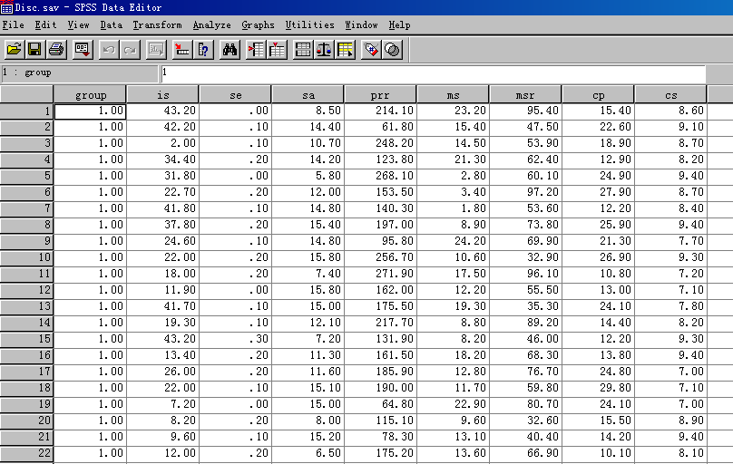
Disc.sav数据

Slide 6
Fisher判别法(先进行投影)
所谓Fisher判别法，就是一种先投影的方法。
考虑只有两个（预测）变量的判别分析问题。
假定这里只有两类。数据中的每个观测值是二维空间的一个点。见图（下一张幻灯片）。
这里只有两种已知类型的训练样本。其中一类有38个点（用“o”表示），另一类有44个点（用“*”表示）。按照原来的变量（横坐标和纵坐标），很难将这两种点分开。
于是就寻找一个方向，也就是图上的虚线方向，沿着这个方向朝和这个虚线垂直的一条直线进行投影会使得这两类分得最清楚。可以看出，如果向其他方向投影，判别效果不会比这个好。
有了投影之后，再用前面讲到的距离远近的方法来得到判别准则。这种首先进行投影的判别方法就是Fisher判别法。

Slide 7
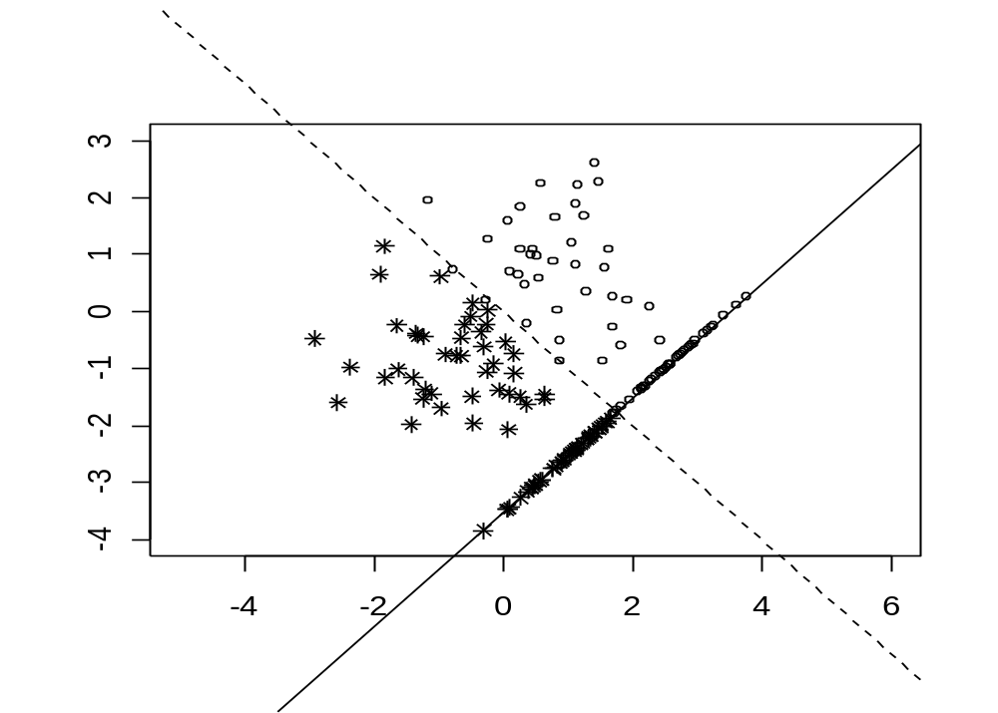

Slide 8
逐步判别法(仅仅是在前面的方法中加入变量选择的功能)
有时，一些变量对于判别并没有什么作用，为了得到对判别最合适的变量，可以使用逐步判别。也就是，一边判别，一边引进判别能力最强的变量，
这个过程可以有进有出。一个变量的判别能力的判断方法有很多种，主要利用各种检验，例如Wilks’ Lambda、Rao’s V、The Squared Mahalanobis Distance、Smallest F ratio或The Sum of Unexplained Variations等检验。其细节这里就不赘述了；这些不同方法可由统计软件的各种选项来实现。逐步判别的其他方面和前面的无异。

Slide 9
Disc.sav例子
利用SPSS软件的逐步判别法淘汰了不显著的流动资金比例(cp)，还剩下七个变量is，se，sa，prr，ms，msr，cs，得到两个典则判别函数（Canonical Discriminant Function Coefficients）：
  0.035IS+3.283SE+0.037SA-0.007PRR+0.068MS-0.023MSR-0.385CS-3.166
  0.005IS+0.567SE+0.041SA+0.012PRR+0.048MS+0.044MSR-0.159CS-4.384
这两个函数实际上是由Fisher判别法得到的向两个方向的投影。这两个典则判别函数的系数是下面的SPSS输出得到的：

Slide 10
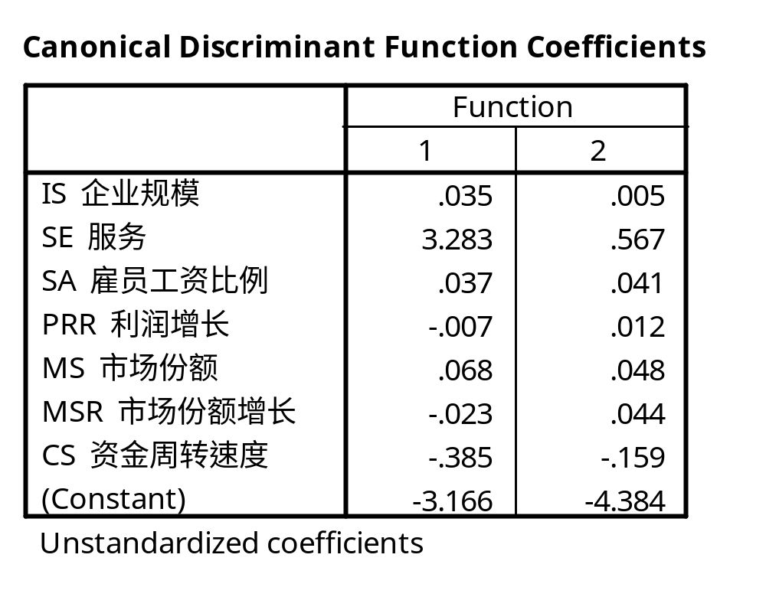
Disc.sav例子
根据这两个函数，从任何一个观测值（每个观测值都有7个变量值）都可以算出两个数。把这两个数目当成该观测值的坐标，这样数据中的150个观测值就是二维平面上的150个点。它们的点图在下面图中。

Slide 11
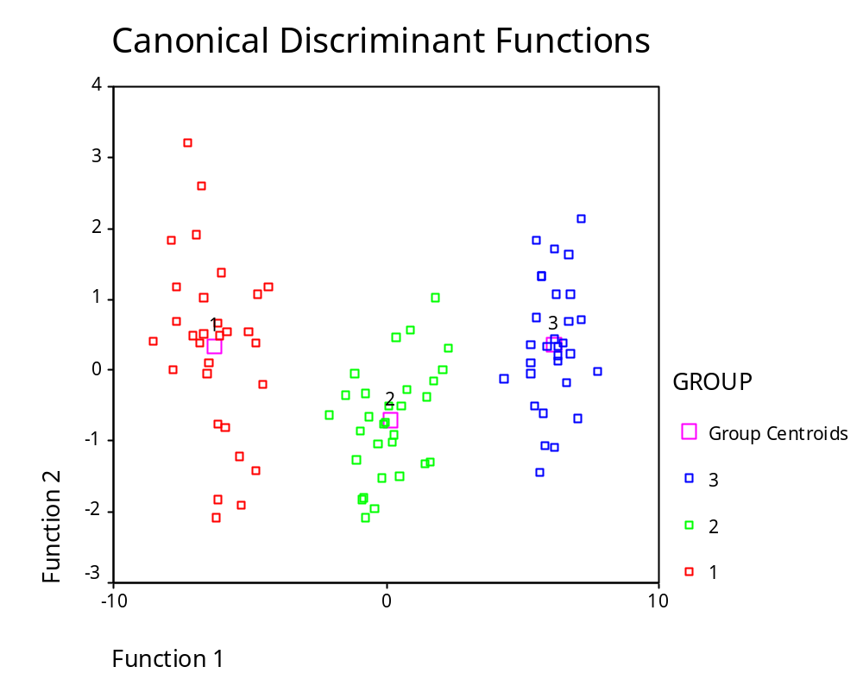

Slide 12
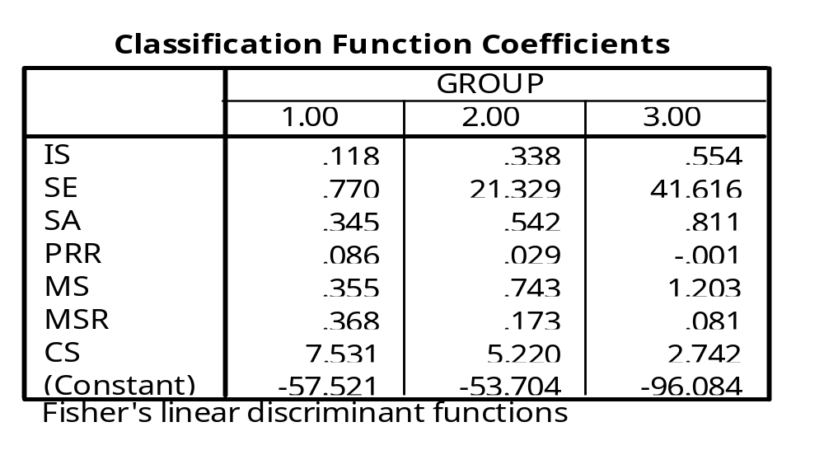
Disc.sav例子
具体的判别公式（SPSS输出），由一张分类函数表给出：
该表给出了三个线性分类函数的系数。把每个观测点带入三个函数，就可以得到分别代表三类的三个值，哪个值最大，该点就属于相应的那一类。当然，用不着自己去算，计算机软件的选项可以把这些训练数据的每一个点按照这里的分类法分到某一类。当然，我们一开始就知道这些训练数据的各个观测值的归属，但即使是这些训练样本的观测值（企业）按照这里推导出的分类函数来分类，也不一定全都能够正确划分。

Slide 13
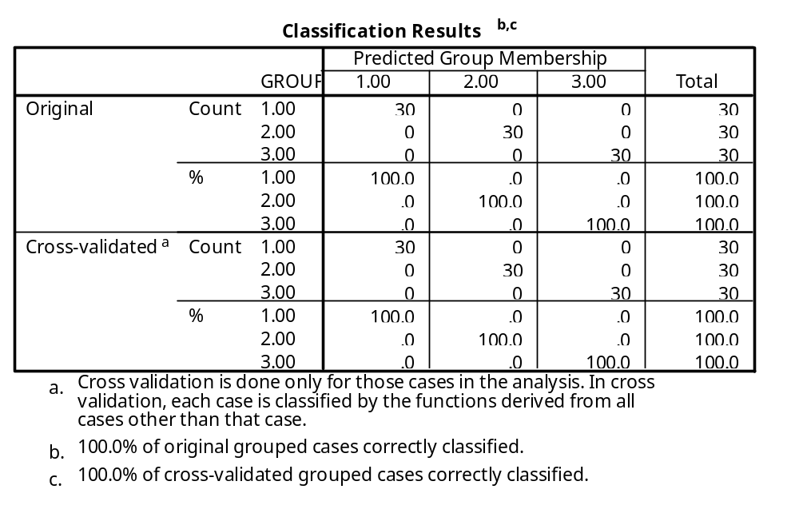
Disc.sav例子
下面就是对我们的训练样本的分类结果（SPSS）：

Slide 14
误判和正确判别率
从这个表来看，我们的分类能够100%地把训练数据的每一个观测值分到其本来的类。
该表分成两部分；上面一半（Original）是用从全部数据得到的判别函数来判断每一个点的结果（前面三行为判断结果的数目，而后三行为相应的百分比）。
下面一半（Cross validated）是对每一个观测值，都用缺少该观测的全部数据得到的判别函数来判断的结果。
这里的判别结果是100%判别正确，但一般并不一定。

Slide 15
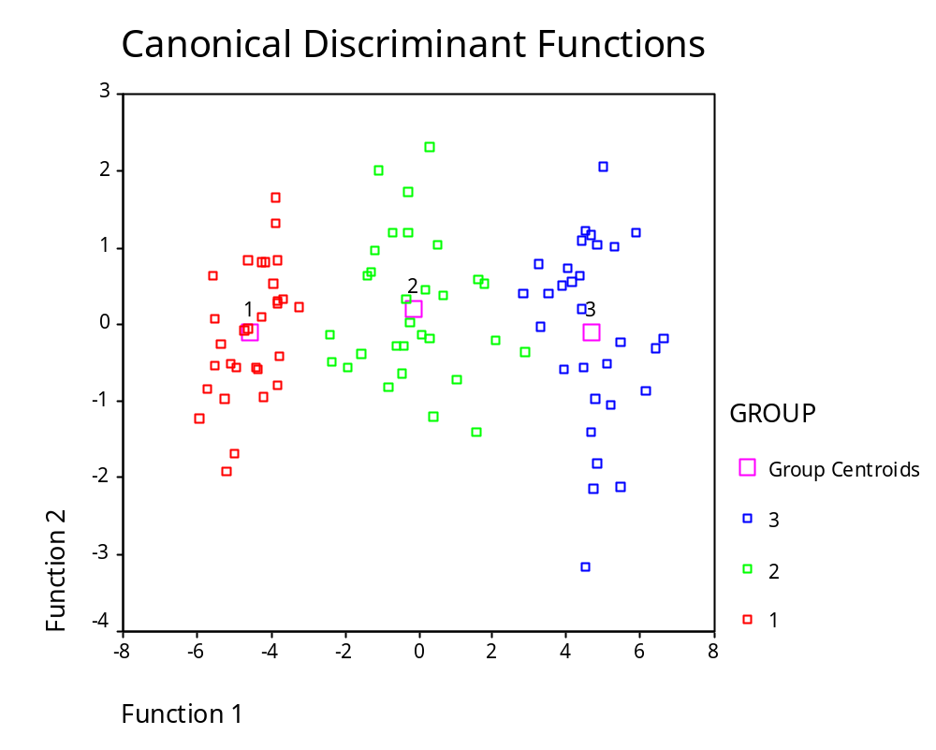
Disc.sav例子
如果就用这个数据，但不用所有的变量，而只用4个变量进行判别：企业规模（is）、服务(se)、雇员工资比例(sa)、资金周转速度(cs)。结果的图形和判别的正确与否就不一样了。下图为两个典则判别函数导出的150个企业的二维点图。它不如前面的图那么容易分清楚了
原先的图

Slide 16

Disc.sav例子
下面是基于4个变量时分类结果表：
这个表的结果是有87个点（96.7%）得到正确划分，有3个点被错误判别；其中第二类有两个被误判为第一类，有一个被误判为第三类。

Slide 17
判别分析要注意什么？
训练样本中必须有所有要判别的类型，分类必须清楚，不能有混杂。
要选择好可能由于判别的预测变量。这是最重要的一步。当然，在应用中，选择的余地不见得有多大。
要注意数据是否有不寻常的点或者模式存在。还要看预测变量中是否有些不适宜的；这可以用单变量方差分析（ANOVA）和相关分析来验证。
判别分析是为了正确地分类，但同时也要注意使用尽可能少的预测变量来达到这个目的。使用较少的变量意味着节省资源和易于对结果进行解释。

Slide 18
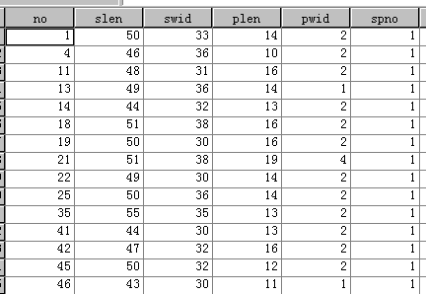
14.4.3 判别分析实例P379
鸢尾花数据(花瓣,花萼的长宽) 5个变量:花瓣长(slen),花瓣宽(swid), 花萼长(plen), 花萼宽(pwid), 分类号(1:Setosa, 2:Versicolor, 3:Virginica)(data14-04)

Slide 19
Statistics→Classify →Discriminant:
Variables: independent (slen,swid,plen,pwid) Grouping(spno) Define range(min-1,max-3)
Classify: prior probability(All group equal) use covariance matrix (Within-groups) Plots (Combined-groups, Separate-groups, Territorial map) Display (Summary table)
Statistics: Descriptive (Means) Function Coefficients (Fisher’s, Unstandardized) Matrix (Within-groups correlation, Within-groups covariance, Separate-groups covariance, Total covariance)
Save: (Predicted group membership, Discriminant Scores, Probability of group membership)

Slide 20
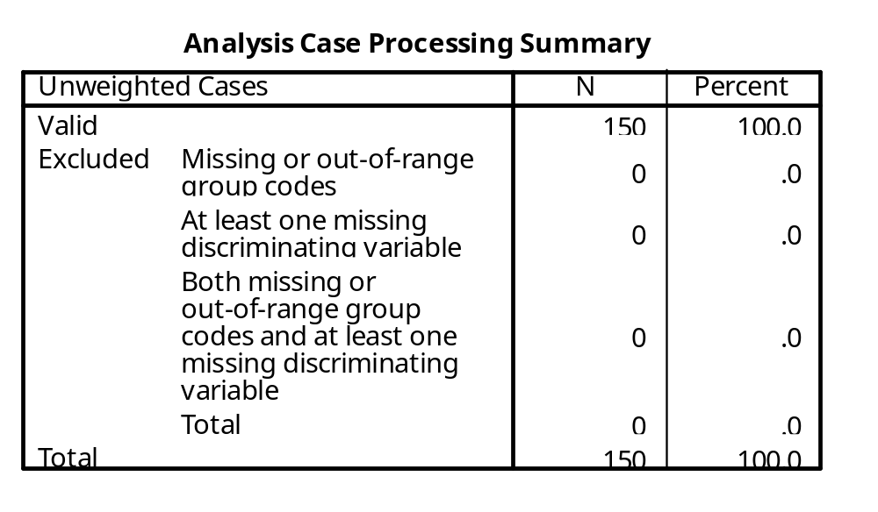
鸢尾花数据(数据分析过程简明表)

Slide 21
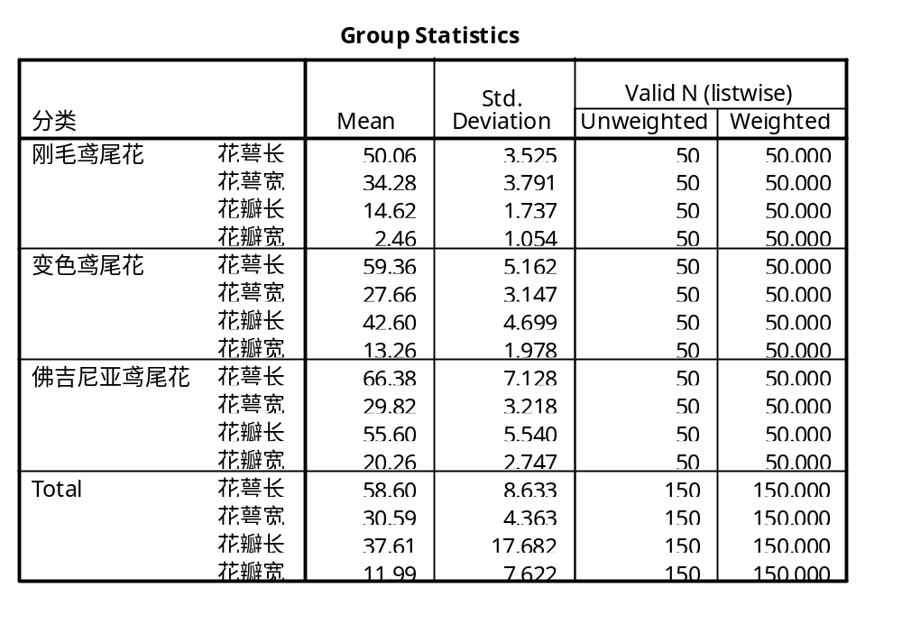
鸢尾花数据(原始数据的描述)

Slide 22
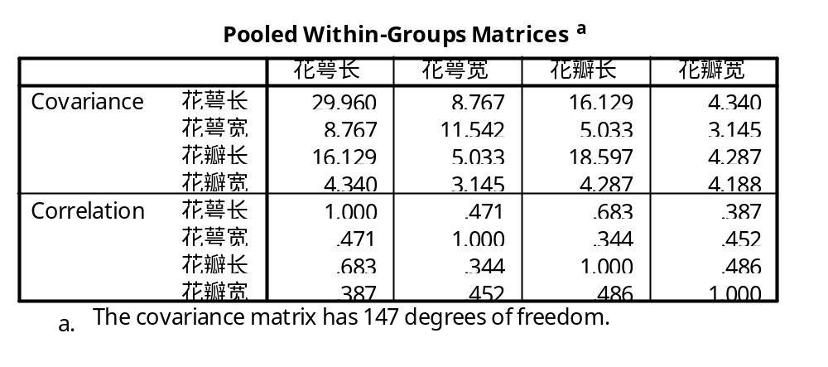
鸢尾花数据(合并类内相关阵和协方差阵)

Slide 23
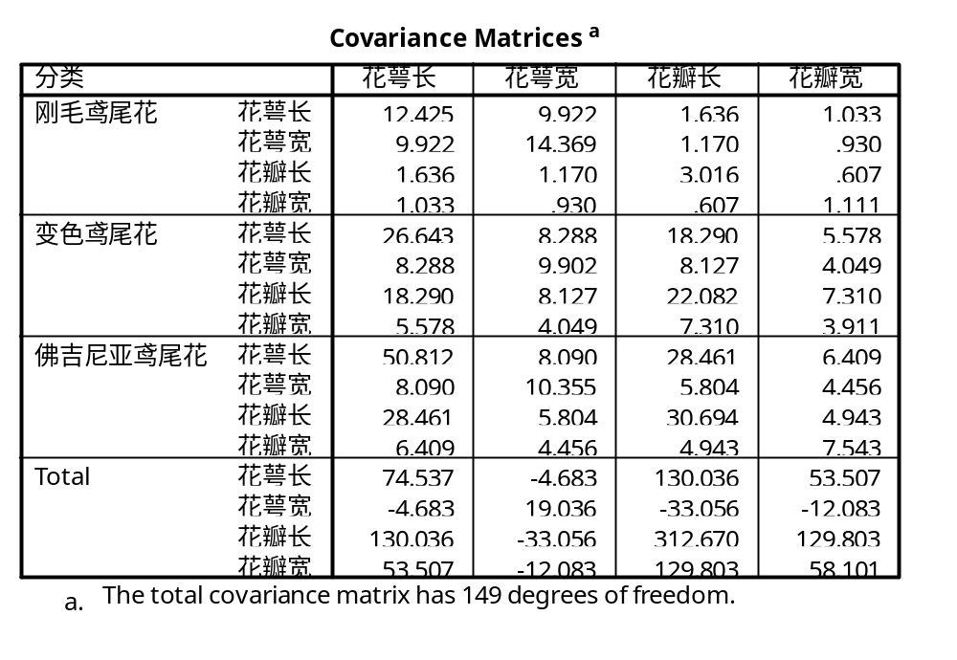
鸢尾花数据(总协方差阵)

Slide 24
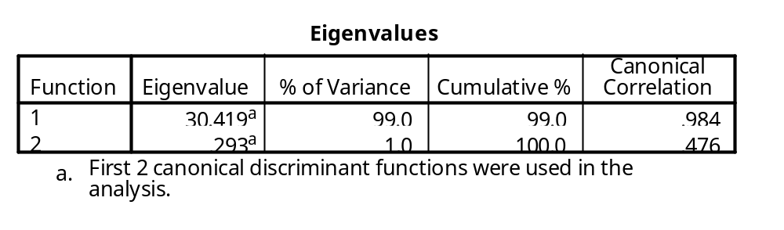
鸢尾花数据(特征值表)
Eigenvalue:用于分析的前两个典则判别函数的特征值, 是组间平方和与组内平方和之比值. 最大特征值与组均值最大的向量对应, 第二大特征值对应着次大的组均值向量
典则相关系数(canonical correlation):是组间平方和与总平方和之比的平方根.被平方的是由组间差异解释的变异总和的比.

Slide 25
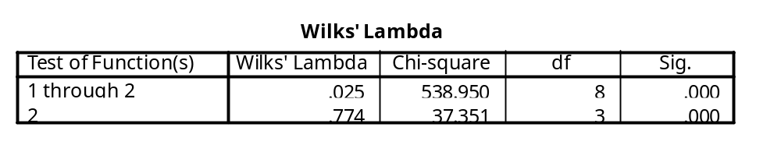
鸢尾花数据(Wilks’ Lambda统计量)
检验的零假设是各组变量均值相等. Lambda接近0表示组均值不同,接近1表示组均值没有不同. Chi-square是lambda的卡方转换, 用于确定其显著性.

Slide 26
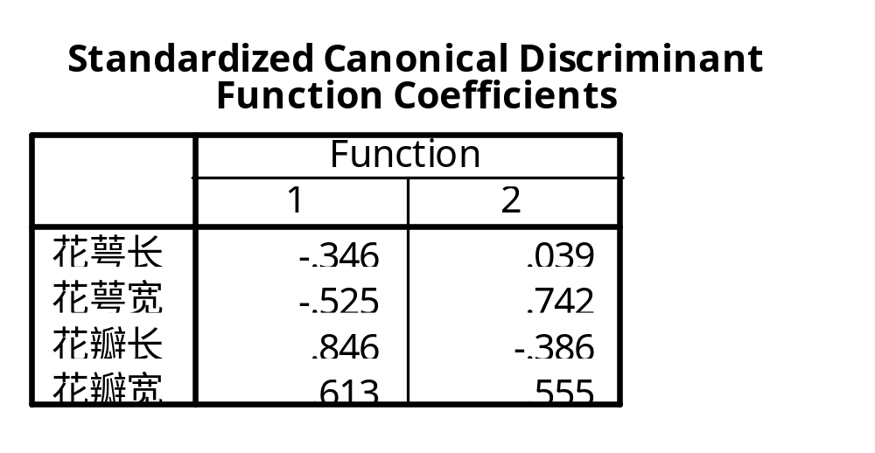
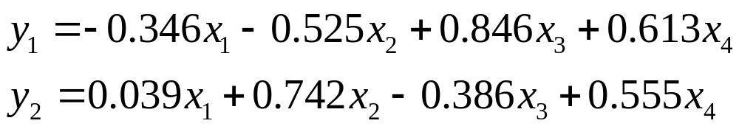
鸢尾花数据(有关判别函数的输出)
标准化的典则判别函数系数(使用时必须用标准化的自变量)

Slide 27
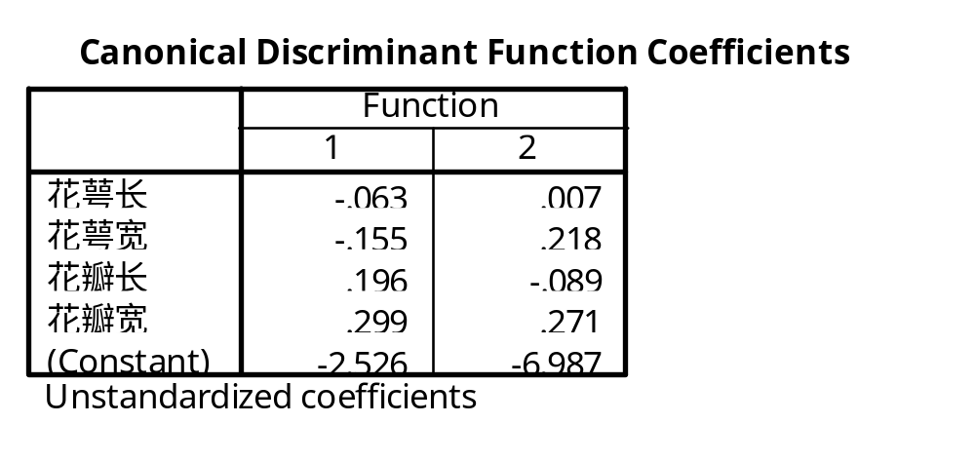
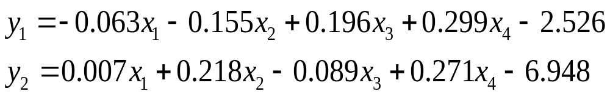
鸢尾花数据(有关判别函数的输出)
典则判别函数系数

Slide 28
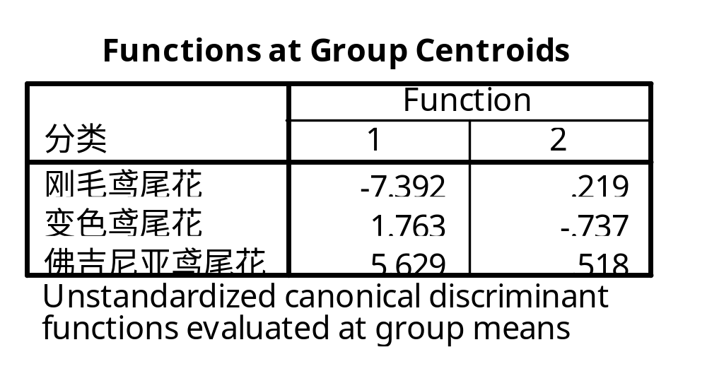
鸢尾花数据(有关判别函数的输出)
这是类均值(重心)处的典则判别函数值
这是典则判别函数(前面两个函数)在类均值(重心)处的值

Slide 29
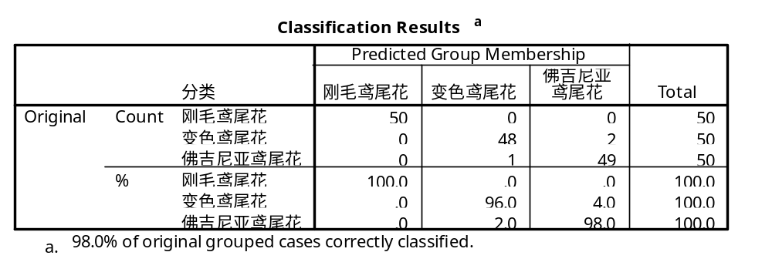
鸢尾花数据(预测分类结果小结)
可以看出分错率

